Slide 1
Урок русского языка и читательской грамотности
во 2 классе

Slide 2
Тема: «Предложение. Знаки препинания в конце предложения».

Slide 4
Проверка домашнего задания

Slide 5
Прочитать выразительно стихотворение К.Мухаммади «Песня о снеге», нарисовать иллюстрацию.

Slide 6
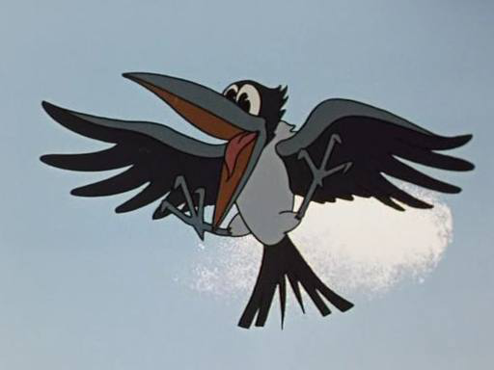
Что кричит ворона?
"Кар-кор!" - кричит ворона.

Slide 7
Какая мука сыплется с неба?
Сыплется на землю снежная мука.

Slide 8
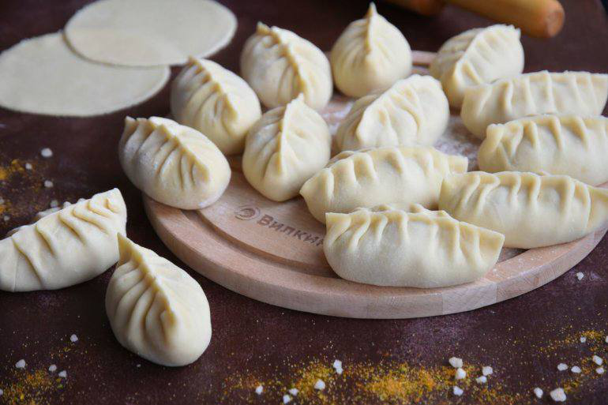
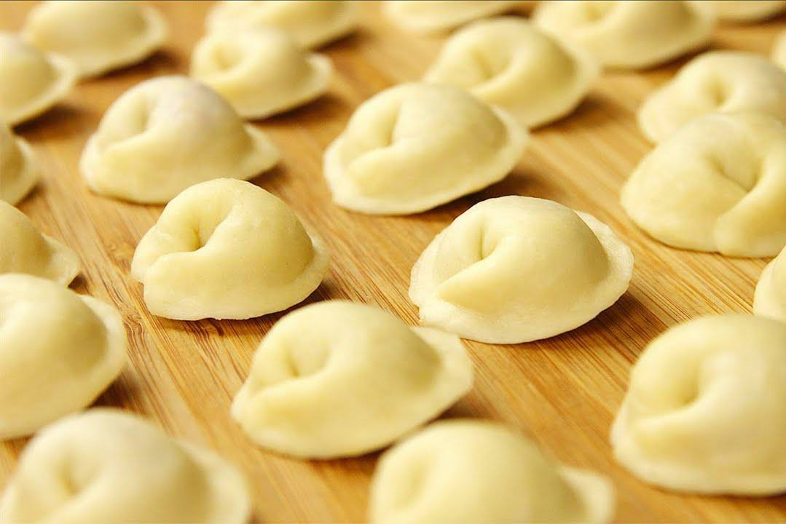
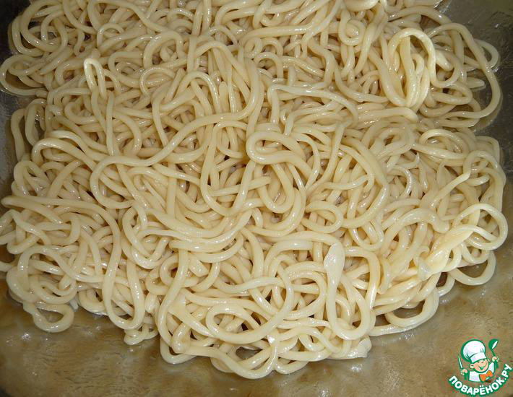
Что мы будем стряпать из той муки?
Мы тоже поварята. Чем хуже мы зимы?
Давайте будем стряпать из той муки и мы.
Давайте-ка из снега крошить лапшу-лагман,
Лепить манты-пельмени не хуже наших мам!

Slide 9
Кто будет сторожить снежную гору?
Поставим Деда Мороза, чтоб гору сторожил.

Slide 10
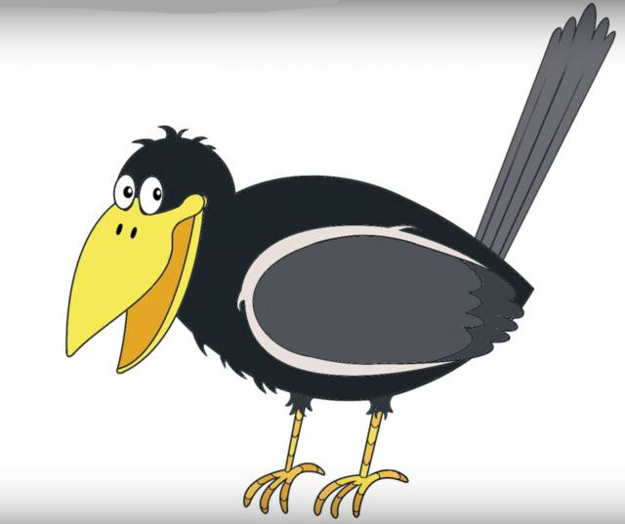
Какую песню поёт ворона?
Поёт про снег ворона: «Кар-кор, кар-кор, кар-кор!»

Slide 12
Предложения состоят из слов.
В предложении слова связаны по смыслу.
Предложение выражает законченную мысль.
Предложение начинается с заглавной буквы.
В конце предложения ставятся знаки препинания( точка, восклицательный знак, вопросительный знак).

Slide 13
Предложение – это одно или несколько слов, которые связаны между собой по смыслу и выражают законченную мысль.

Slide 14
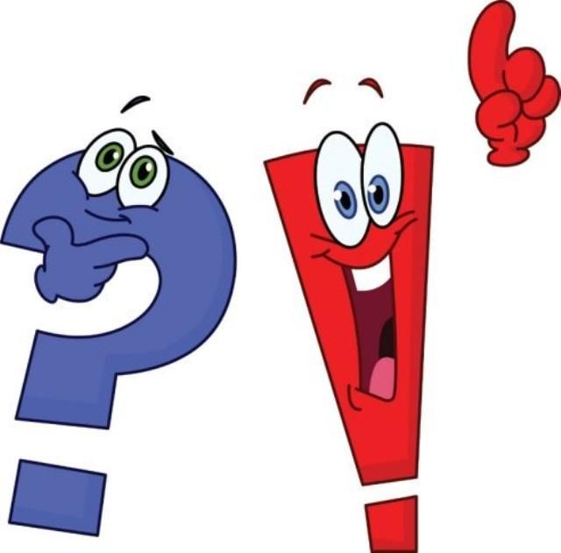
Виды предложений.
По цели высказывания:
Повествовательное
Вопросительное
Побудительное
По интонации:
Восклицательное
Невосклицательное

Slide 17
Найти конец предложения. Расставить знаки препинания.
Дети шли по лесу вдруг раздался шорох кто там да это же ёжик.
Дети шли по лесу. Вдруг раздался шорох. Кто там? Да это же ёжик!

Slide 18
Если в предложении спокойно сообщается о чём-либо, то в конце предложения ставится «точка».

Slide 19
Какую «работу» выполняет вопросительный знак?
Предложение содержит вопрос.
Кто там?

Slide 20
Какую «работу» выполняет восклицательный знак?
Предложение произносится с сильным чувством.
Да это же ёжик!

Slide 21
Упражнение 10.
Составьте предложения из слов. Запишите предложения. Помните о правилах записи предложений.
а) осенний, кружит, листья, ветер, опавшие;
б) медленно, по, тучи, ползут, небу, серому;
в) зима, долгая, такая, почему.

Slide 22
а) Осенний ветер кружит опавшие листья.
б) По серому небу медленно ползут тучи.
в) Почему зима такая долгая?

Slide 23
Упражнение 11.
Прочитайте. Определите границы предложений. Запишите. Поставьте нужные знаки в конце предложений.
Звенит будильник я открываю глаза за окном яркое солнечное утро на разные голоса распевают птицы у меня с утра очень хорошее настроение.

Slide 24
Упражнение 11.
Звенит будильник. Я открываю глаза. За окном яркое солнечное утро. На разные голоса распевают птицы. У меня с утра очень хорошее настроение!

Slide 25
Упражнение 12.
Спиши текст. Поставьте в конце предложений нужные знаки препинания.
Ты любишь раннее весеннее утро Выйди в сад и прикрой глаза Лёгкий ветерок шелестит в молодой листве Проснулись и защебетали птицы Чувствуешь радость наступающего дня Как прекрасно всё вокруг

Slide 26
Упражнение 12.
Ты любишь раннее весеннее утро? Выйди в сад и прикрой глаза! Лёгкий ветерок шелестит в молодой листве. Проснулись и защебетали птицы. Чувствуешь радость наступающего дня? Как прекрасно всё вокруг!

Slide 27
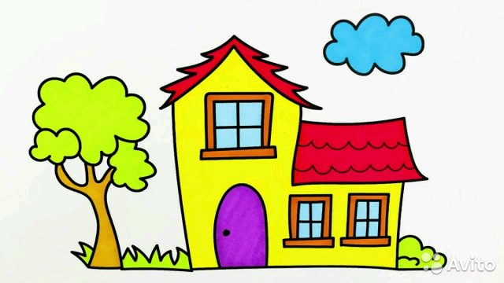
ДОМАШНЯЯ РАБОТА.
Упражнение 13.

Slide 28
Прочитайте. Озаглавьте. Спишите, вставляя пропущенные буквы.
Пошёл дождь. Все звери попрятались, а любопытный ёж..к вылез из своей норки. Он очень х..тел посчитать, сколько у д..ждя ног. Оказалось, что гораздо больше, чем иголок. Ёж..к совсем промок и залез обратно в норку. Он сидел, суш..лся и думал, что х..р..шо было бы посчитать, сколько гр..бов вырастет после д..ждя.

Slide 29
СПАСИБО ЗА УРОК!

